Slide 1
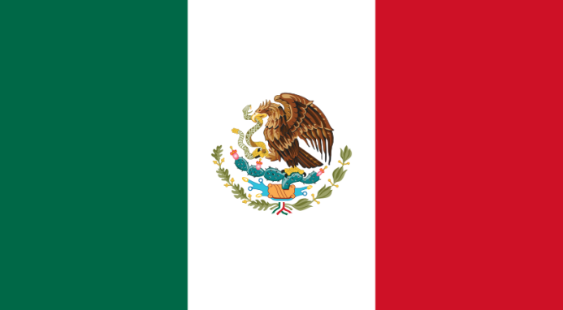
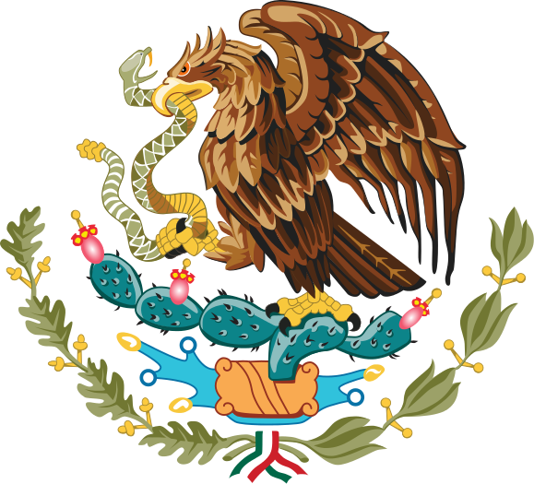
Мексиканские Соединённые Штаты
Подготовила:
Таран Кристина
10-Б
ЭМЛ

Slide 2
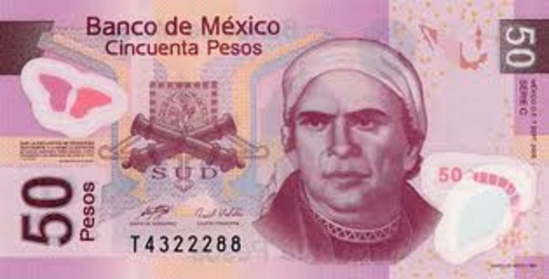
Официально название - Мексиканские Соединённые Штаты
Площадь - 1 972 550 км²
Население - 116 220 947 чел.
Столица – Мехико
ВВП на душу населения - $15 300
Форма правления – Президентская республика
Состав территории - 31 штат
Официальный язык – испанский
Валюта – Мексиканское песо

Slide 3
Мексика - государство в Северной Америке, граничащее на севере с США, на юго-востоке — с Белизом и Гватемалой, на западе омывается водами Калифорнийского залива и Тихого океана, на востоке — водами Мексиканского залива и Карибского моря.

Slide 4
Географические сведения
Будучи расположенной в Северной Америке, Мексика составляет бо́льшую часть Средней Америки. С точки зрения физической географии, территория восточнее перешейка Теуантепек, включая полуостров Юкатан, расположена в Центральной Америке; с точки зрения геологии Транс-мексиканский вулканический пояс отделяет северный регион страны. Однако геополитически Мексика считается североамериканской страной.
Общая площадь Мексики составляет 1 972 550 км². По площади территории Мексика занимает 13 место в мире.
На севере Мексика граничит с США (длина границы 3141 км). К востоку от города Сьюдад-Хуарес до Мексиканского залива граница проходит по извилистой реке Рио-Гранде. Несколько естественных и рукотворных отметок определяют границу с США к западу от Сьюдад-Хуарес до Тихого океана. На юге Мексика граничит с Гватемалой (871 км) и Белизом(251 км).

Slide 6
Климат
В Мексике преобладает тропический и умеренный климат. Уровень осадков составляет 300—600 мм/год и меньше. В большинстве населённых областей южной части нагорья, в том числе в Мехико и Гвадалахаре, среднегодовой уровень осадков равен 600—1000 мм/год. Столбик температур в областях севернее 24-ой параллели, расположенных выше 2500 м над уровнем моря, колеблется от +2 зимой, до +15 летом, в то же самое время на побережье ближе к югу температура постоянна и не опускается ниже +20 градусов по Цельсию. Среднегодовая температура на прибрежных равнинах и полуострове Юкатан составляет от +24 до 28 градусов.

Slide 7
Экономика
Мексика — индустриально-аграрная страна, одна из наиболее экономически развитых в Латинской Америке. Производится добыча нефти, природного газа (одно из ведущих мест в Латинской Америке), железной руды, серы, руд сурьмы, ртути и графита.
Мексика — один из ведущих в мире производителей и экспортёров плавикового шпата. В обрабатывающей промышленности наиболее развиты чёрная и цветная металлургия, машиностроение, химическая и нефтехимическая, хлопчатобумажная, пищевкусовая отрасли.
Нефтепереработка развита недостаточно, являясь одним из крупнейших мировых экспортеров нефти, Мексика импортирует нефтепродукты.
В сельском хозяйстве преобладает растениеводство — кукуруза, пшеница, соя, рис, бобы, хлопчатник, кофе, фрукты, помидоры; разводятся коровы и птица. Развиты лесозаготовки, рыболовство, промысел креветок.
Мексика входит в Североамериканскую зону свободной торговли (NAFTA).

Slide 8
Внешняя торговля
Экспорт — 357 млрд долл. (в 2011 году) — Электронное оборудование, автомобили и детали для них, нефть и нефтепродукты, золото и металлы. Основные получатели — США (71%), Канада (6,5%), Китай (2,1%), Колумбия (1,7%), Германия (1,6%).
Импорт — 280 млрд долл. (в 2011 году) — промышленное оборудование, автомобили и детали автомобилей, авиационная техника, электронное оборудование. Основные поставщики — США (57%), Канада (9%), Китай (4,9%), Германия(2,6%), Бразилия (2,3%).

Slide 9
Население
Численность населения — 112,5 млн человек (оценка на июль 2010, 11-е место в мире). Самоназвание — мексиканцы.
Годовой прирост — 1,1 %
Средняя продолжительность жизни — 73 года у мужчин, 79 лет у женщин.
Этно-расовый состав: метисы — 60 %, индейцы — 30 %, белые — 9 %, прочие — 1 %.
Несколько тысяч мексиканцев являются православными христианами в юрисдикции Православной Церкви в Америке.
Языки — 92,7 % населения говорят только по-испански, 5,7 % — на испанском и каком-либо индейском языке, 0,8 % знают только язык местных индейцев (оценка 2005 года).
Грамотность — 92 % мужчин, 89 % женщин, общая грамотность 91 %
Городское население — 77 %.
Заражённость вирусом иммунодефицита (ВИЧ) — 0,3 % (оценка 2007 года). Общее количество зараженных ВИЧ — 200 тыс. человек (30 место в мире).

Slide 10
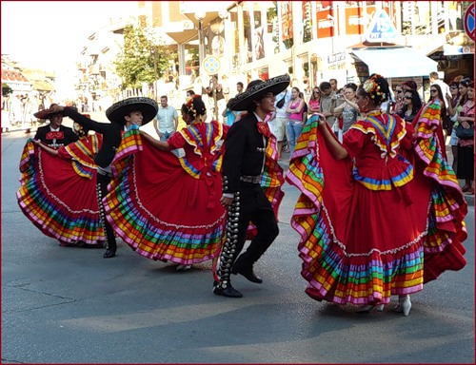
Культура
Культура Мексики сформировалась благодаря смешению доколумбовой американской и испанской культуры (в XVI веке), а в XX веке испытала и влияние США. Верования и обычаи двух великих цивилизаций — индейской и европейской — мирно уживаются в этой уникальной стране, а её жители, несмотря на глобализацию, уважают и чтут свои традиции .

Slide 11
Искусство
Из всех художественных искусств Мексики наибольшую известность приобрела настенная живопись — фреска. На её развитие сильное влияние оказало дошедшее до нас художественное искусство и архитектура ацтеков, и майя и других доколумбовских цивилизаций.
Мексиканская школа фрески представлена самыми сильными художниками, работавшими в этом виде искусства. Фрески создавали Диего Ривера, Хосе Клементе Ороско, и Давид Альфаро Сикейрос. Они изображали проблемы мексиканской революции, модернизацию страны, и классовую борьбу. Их имена стали легендарными. Ороско, вероятно, можно назвать самым известным народным художником Мексики. Создаваемые им характеры очень живые, исполненные сатирического смысла. Другой известный художник — Руфино Тамайо.
В Мексике родилась и выросла известная художница Фрида Кало.

Slide 12
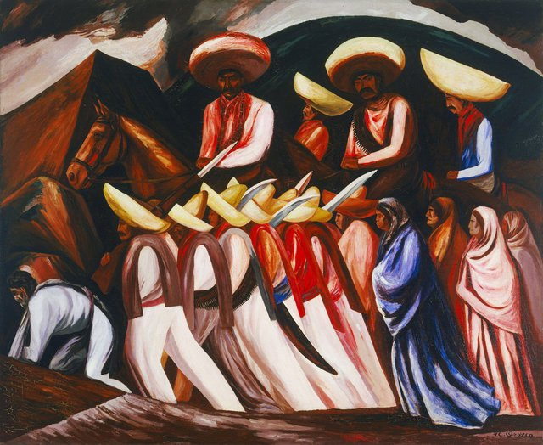
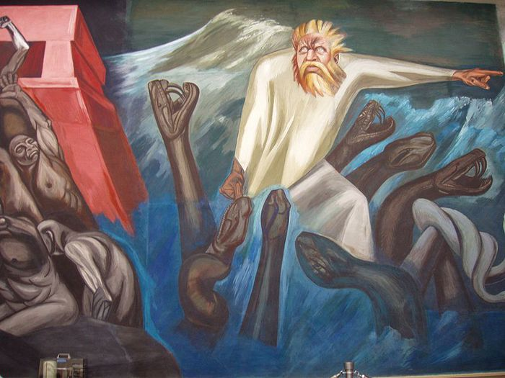
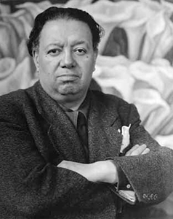
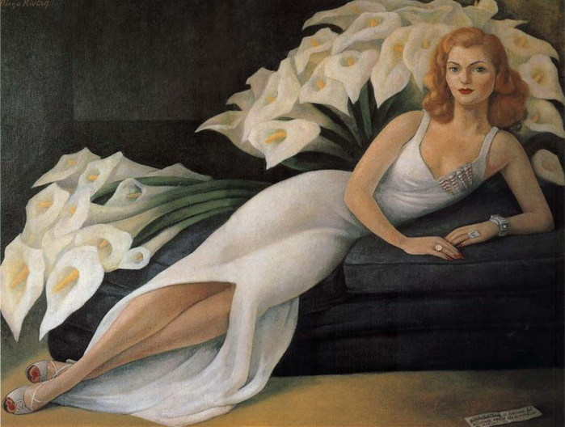
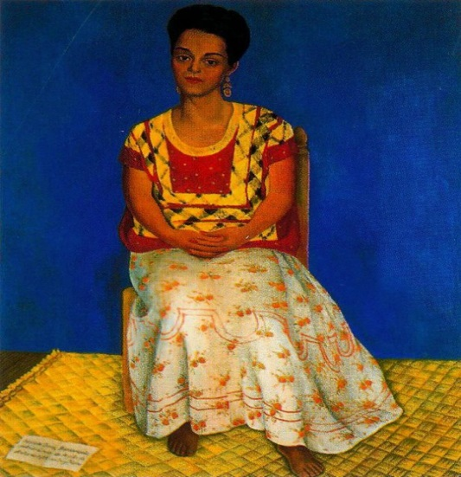
Хосе Клементе Ороско
Диего Ривера

Slide 13
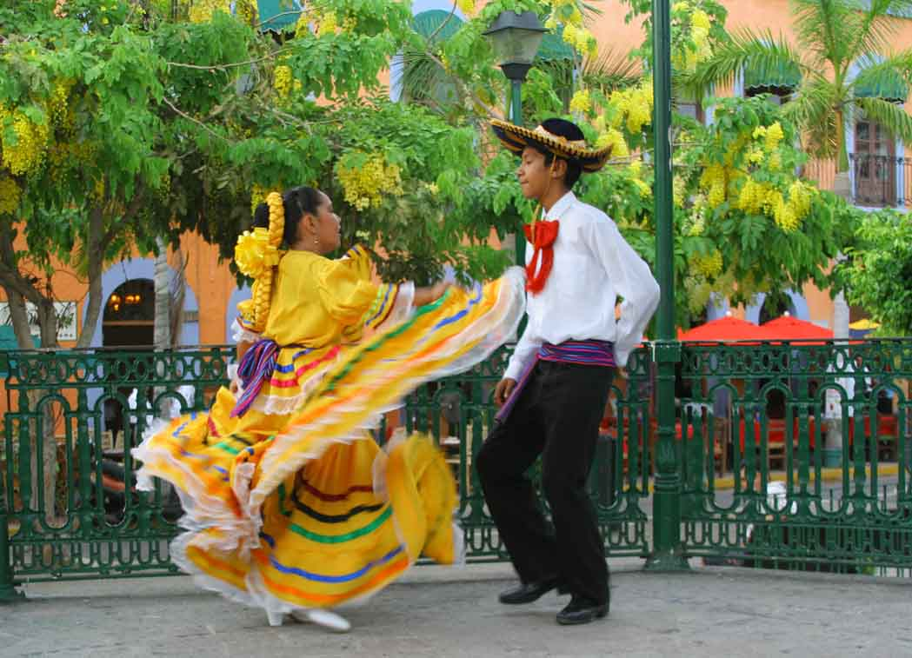
Одежда
Традиционным мужским головным убором является сомбреро, однако в настоящее время оно больше популярно среди туристов, нежели коренных жителей]. А вот гуарачи — сандалии из сыромятной кожи на плоской подошве — уже несколько столетий не выходят из обихода мексиканцев. Мексиканские крестьяне любят носить различные плащи и накидки (пончо, ребосо, и серапе).

Slide 14
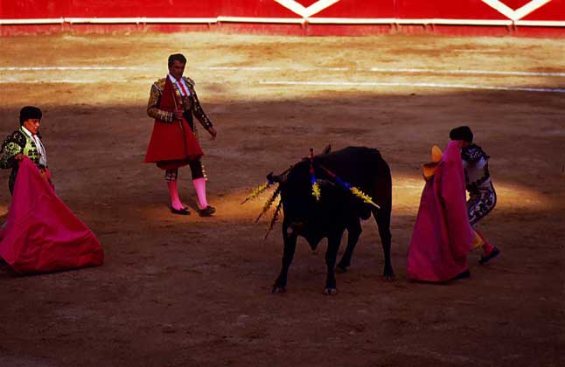
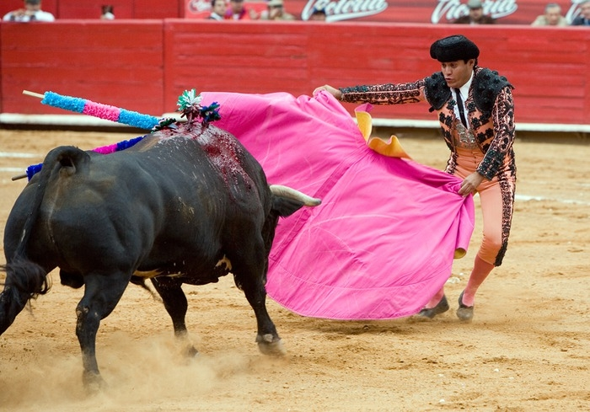
Спорт
Национальным видом спорта Мексики считается бой быков.

Slide 15
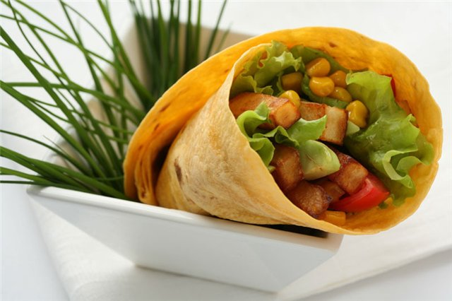
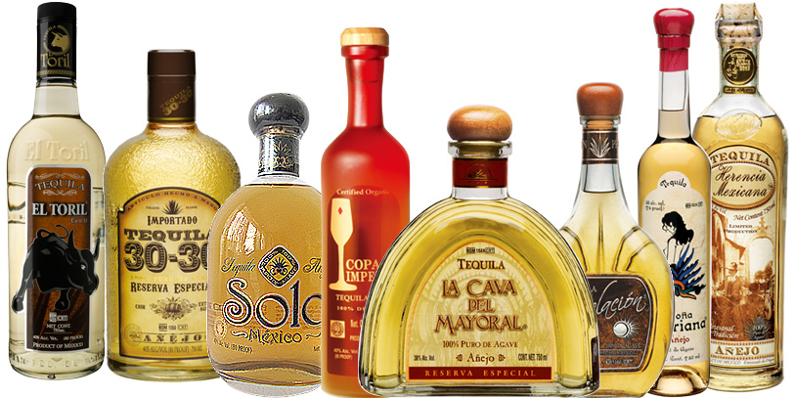
Кухня
Кухонные традиции Мексики при приготовлении блюд предусматривают использование специальной характерной лишь для здешних краев кулинарной утвари. Хороший мексиканский повар никогда не будет использовать разделочную доску или кухонный комбайн.
Наиболее известными во всем мире блюдами, в полной мере отображающими кулинарные традиции Мексики, являются фахитас, тако, фрихолес, а также будоражащий крепкий алкогольный напиток – текила, изготавливаемый из листьев агавы. Чрезвычайно популярным коктейлем считается "Маргарита", который готовится на основе все той же текилы.

Slide 16
национальные обычаи Мексики
Мексика – очень удивительная страна, имеющая множество своих обычаев, которые тянутся с давних пор. Обычаи Мексики довольно-таки своеобразны и практически не имеют аналогов во всем мире. Например, на свадьбе молодожены танцуют, обмотавшись лассо. Этот обряд символизирует крепкий союз и единение новобрачных. Кроме того, жениха и невесту перед первым танцем обступают гости и образуют вокруг них сердце.
Обычаи Мексики могут быть часто очень удивительными для европейцев. К примеру, у большинства людей слово "смерть" ассоциируется с ужасом и неприязнью. А вот в Мексике это событие воспринимают с улыбкой. Здесь даже существует праздник "День мертвых".
В Мексике особое место отводится древним традициям магов и колдунов. Поэтому обычаи Мексики сочетают в себе одновременно древние индейские традиции и традиции католицизма, завезенного сюда испанцами еще в XVI веке. Традиции шаманов наиболее распространены в восточной части Мексики. Очень много туристов съезжается сюда со всего мира, чтобы собственными глазами увидеть древнейшие шаманские обряды и обычаи Мексики, но далеко не каждому желающему предоставляется такая уникальная возможность, так как местные маги верят, что тайные знания нельзя разглашать во всеуслышание – иначе они потеряют свою силу.

Slide 17
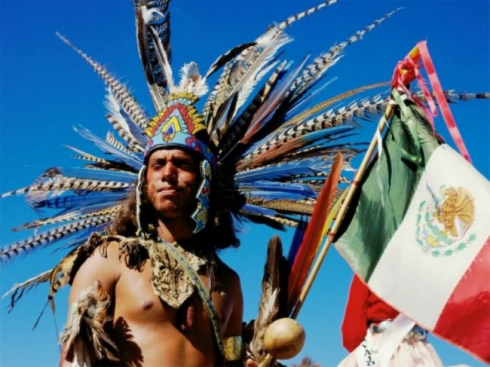
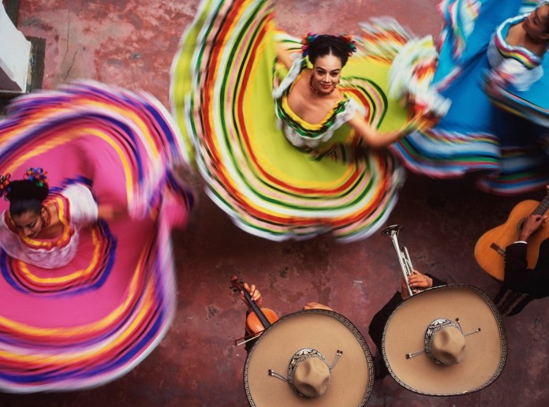
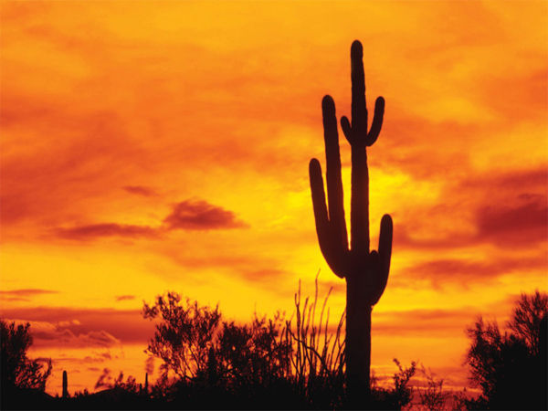
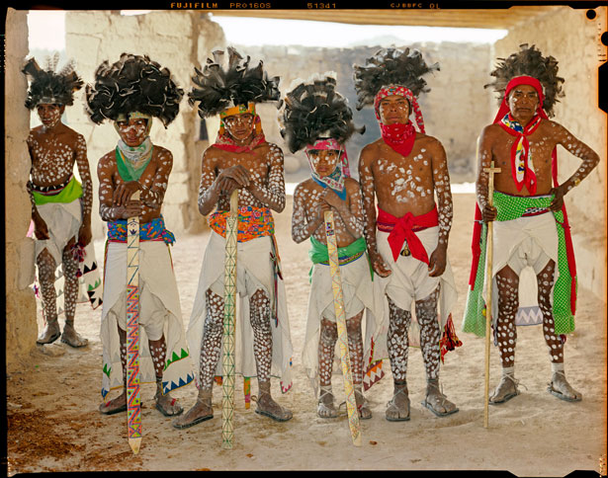

Slide 18
Спасибо за внимание!

